Slide 1
Electricité
Soutenance du … mai 2020
SYSTÈME DE GÉNÉRATION DE FEUILLE
DE CALCUL DE FACTURE D’ELECTRICITÉ
Aimé Brice César Gnanago
Licence 3 - INFORMATIQUE
Ecole Agitel-Formation

Slide 2
PLAN
II
V
PRESENTATION DE LA STRUCTURE
PRESENTATION DE LA SOLUTION
I
IV
VII
INTRODUCTION
RESULTATS ATTENDUS
CONCLUSION
III
VI
PROBLEMATIQUE
QUELQUES ECRANS

Slide 3

Introduction
Présentation de la structure
Problématique
Résultat attendu
Proposition de la solution
Quelques écrans
INTRODUCTION

Slide 4
Introduction
Présentation de la structure
Problématique
Résultat attendu
Proposition de la solution
Quelques écrans
PRESENTATION DE
LA STRUCTURE

Slide 5

PRÉSENTATION DE LA STRUCTURE
OBJECTIFS
A
Se positionner comme un acteur incontournable au niveau de la sous-région dans l’intégration des solutions de gestion clientèle
B
Développer le volet formation
C
Éditer des logiciels professionnels et concurrentiels sur le plan international.

Slide 6
PRÉSENTATION DE LA STRUCTURE
ORGANIGRAMME
Directeur Général
Assistante de direction
Service Marketing
Service des ressources humaines
Service développement
Service éditique

Slide 7
Introduction
Présentation de la structure
Problématique
Résultat attendu
Proposition de la solution
Quelques écrans
PROBLEMATIQUE

Slide 8
PROBLEMATIQUE
A
Réécriture des règles de calcul implémentées dans les feuilles Excel qui pourrait prendre beaucoup de temps
B
Mise à jour laborieuse de la grille tarifaire
C
Biais causés par la non prise en compte des données de taux de taxe qui devrait être appliqué au montant hors taxe.

Slide 9
PROBLEMATIQUE
En quoi la « Création d’un outil de génération de feuille de calcul pour les factures d’électricité » constituerait une solution beaucoup plus efficace pour satisfaire au cahier de charges pour le compte de l’équipe d’intégration ?

Slide 10
Introduction
Présentation de la structure
Problématique
Résultat attendu
Proposition de la solution
Quelques écrans
RESULTATS ATTENDUS

Slide 11
RESULTATS ATTENDUS
A
Génération des feuilles de calcul
B
Gestion les profils de facturation et les articles de facturation
C
Gestion les taxes
D
Paramétrage des règles de calcul

Slide 12
Introduction
Présentation de la structure
Problématique
Résultat attendu
Proposition de la solution
Quelques écrans
PRESENTATION DE
LA SOLUTION

Slide 13
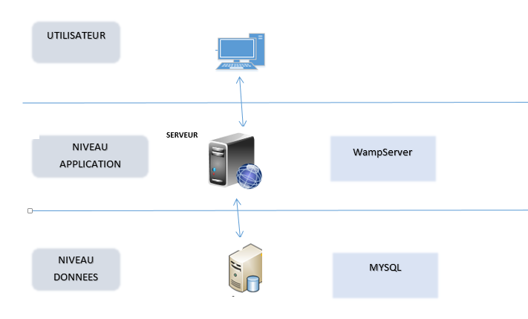
PRESENTATION DE LA SOLUTION
ARCHITECTURE

Slide 14
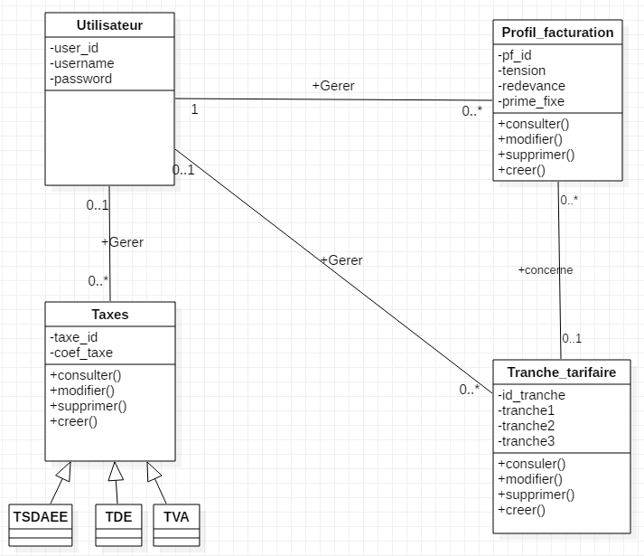
PRESENTATION DE LA SOLUTION
DIAGRAMME DES CLASSES

Slide 15
Introduction
Présentation de la structure
Problématique
Résultat attendu
Proposition de la solution
Quelques écrans
QUELQUES ECRANS

Slide 16
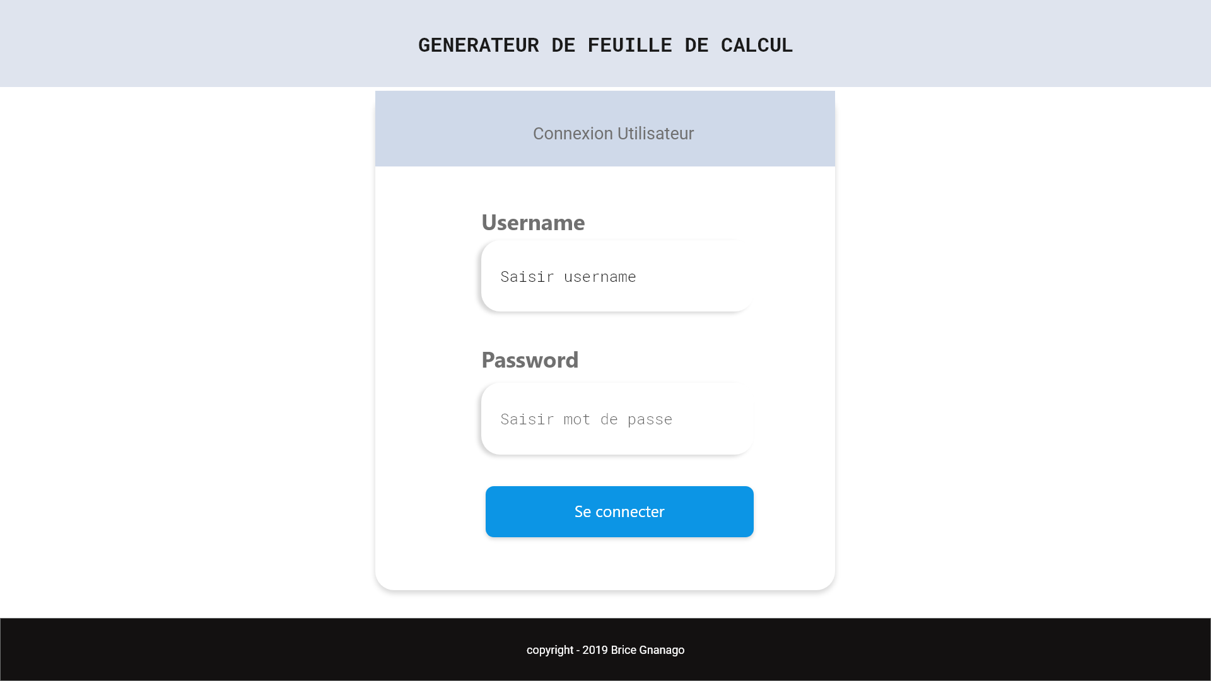
AUTHENTIFICATION

Slide 17
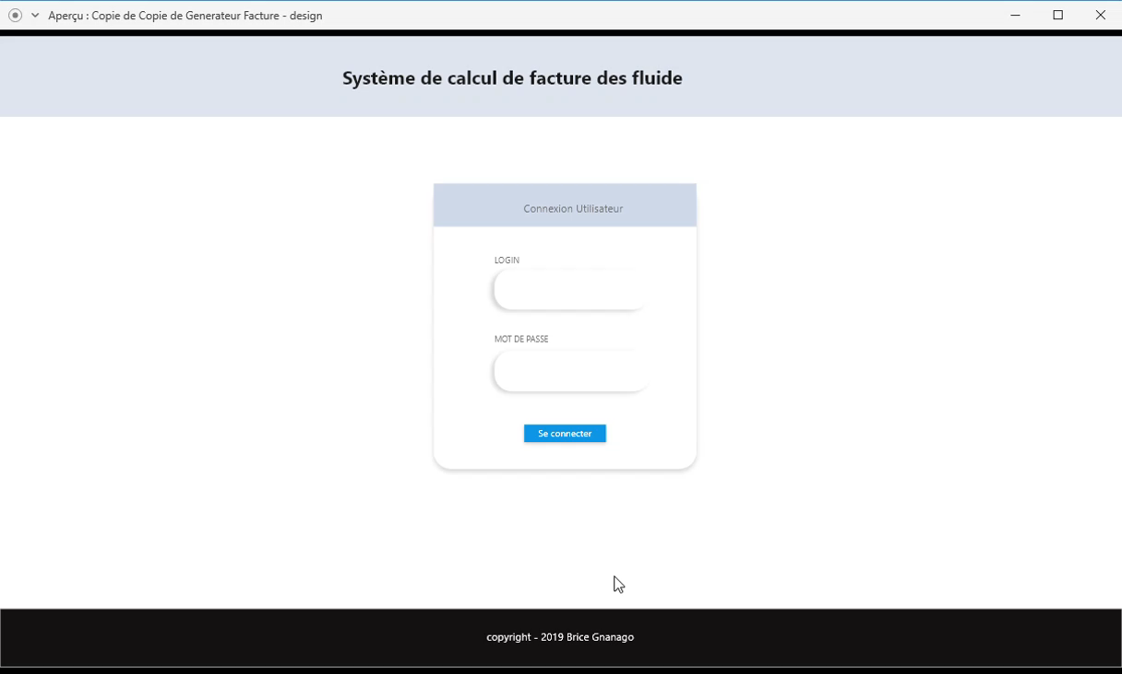

Slide 18
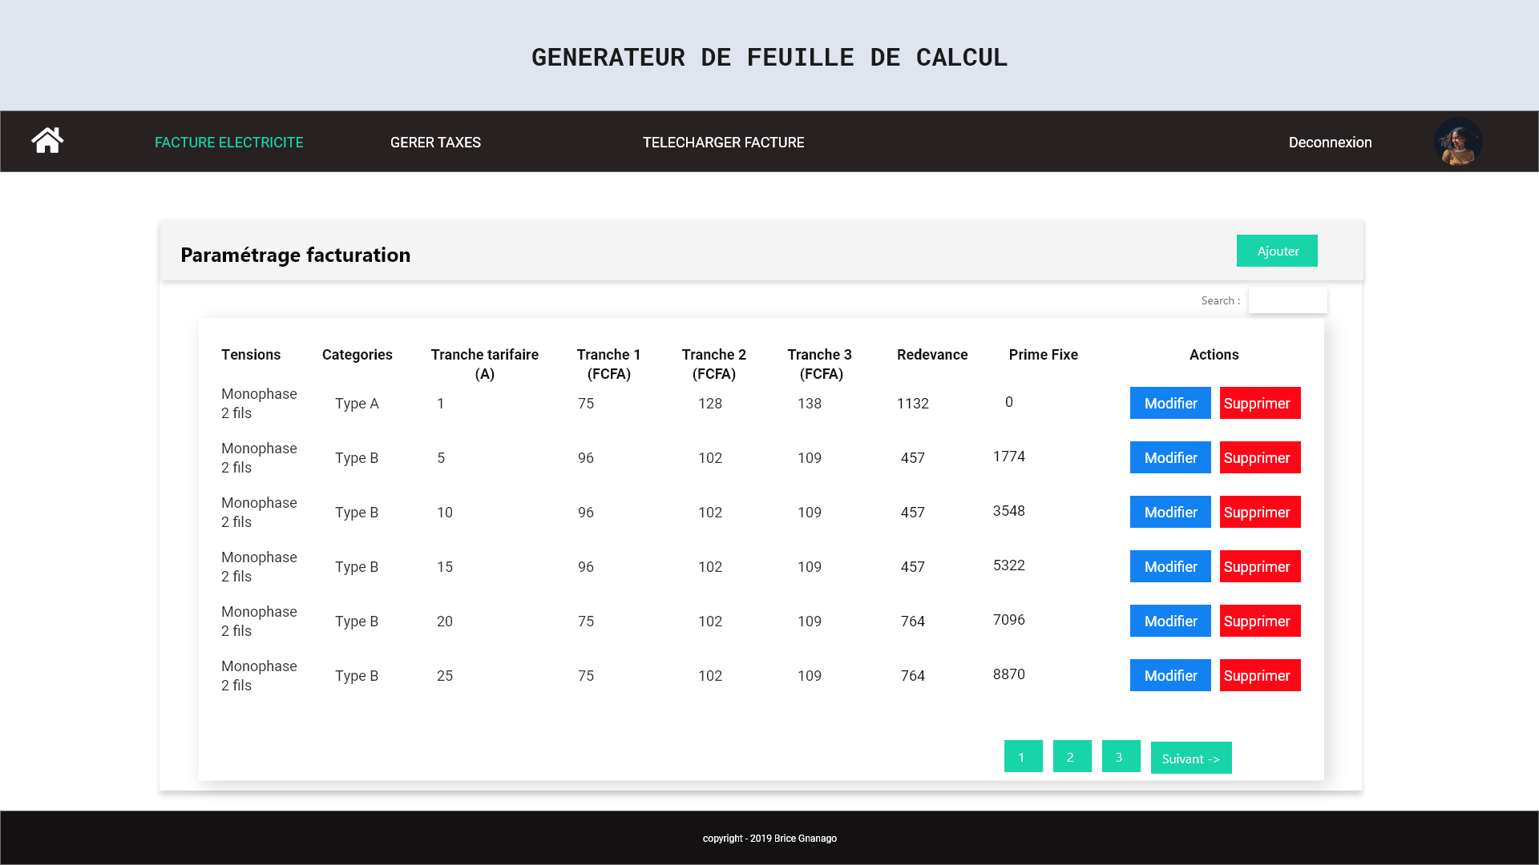
PROFILS DE FACTURATION

Slide 19
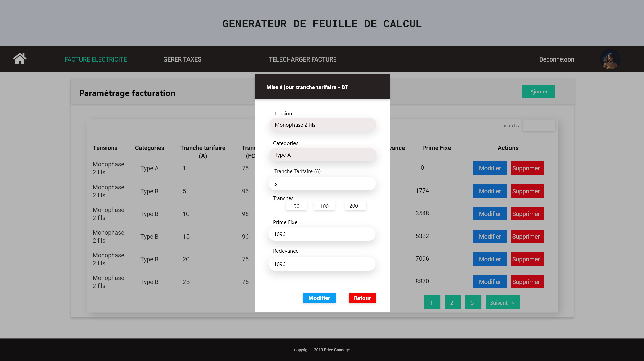
PROFIL DE FACTURATION BT – MODIFICATION

Slide 20
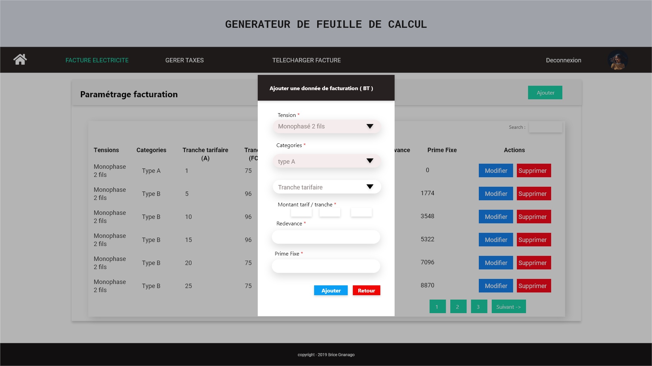
PROFIL DE FACTURATION BT – ENREGISTREMENT

Slide 21

PROFIL DE FACTURATION MT ET HT – MODIFICATION

Slide 22

PROFIL DE FACTURATION MT ET HT – ENREGISTREMENT

Slide 23
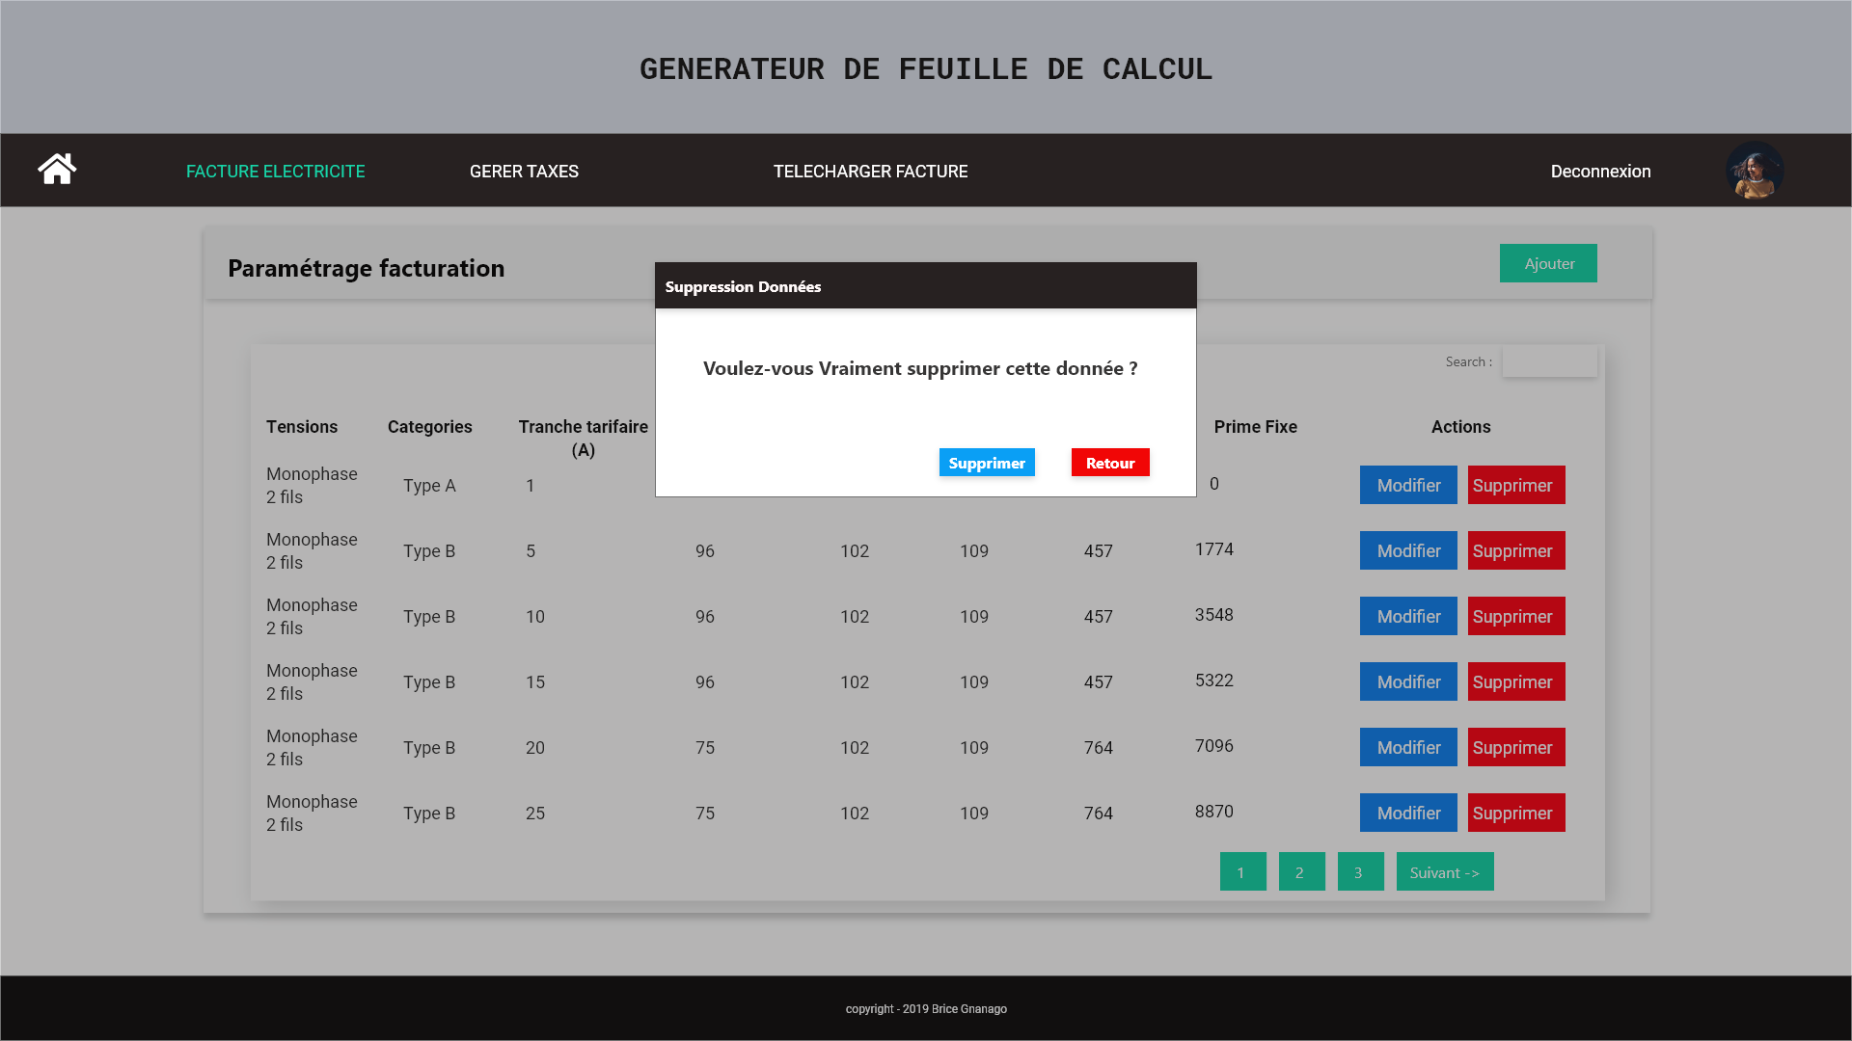
PROFIL DE FACTURATION BT/MT/HT –– SUPRESSION

Slide 24
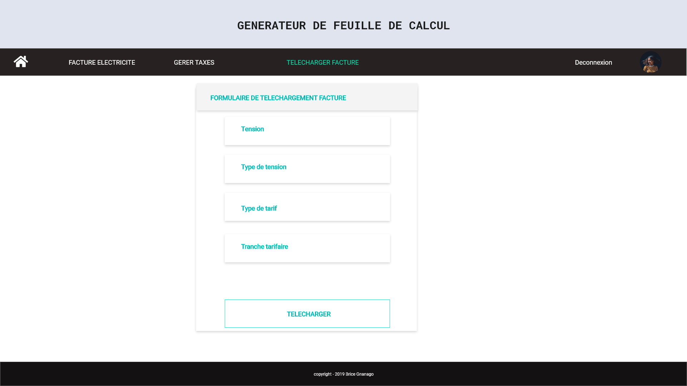
TELECHARGEMENT FEUILLE DE CALCUL

Slide 25
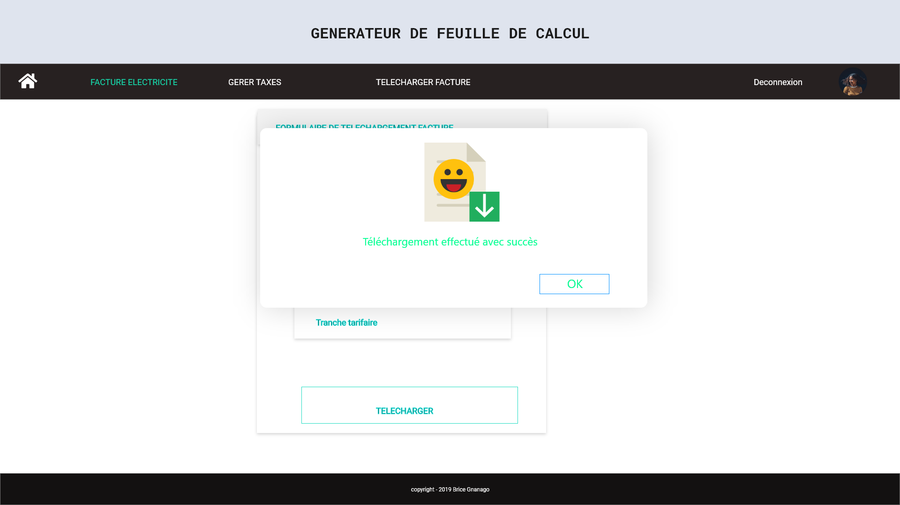
TELECHARGEMENT FEUILLE DE CALCUL REUSSIT

Slide 26
Introduction
Présentation de la structure
Problématique
Résultat attendu
Proposition de la solution
Quelques écrans
CONCLUSION

Slide 27
Comparaison des deux systèmes
CONCLUSION
Ancien système
Nouveau système
L’utilisateur choisi la feuille qui correspond à son besoin
Il éditait une nouvelle feuille quand le profil de facturation et les articles de facturation sont modifiés
Indique le profil tarifaire
Le calcul s’effectue
L’utilisateur indique le profil tarifaire
Télécharge la feuille de calcul
La feuille de calcul dispose en son sain les formule de calcul ce qui la rend dynamique
Administre les profils de facturation et des taxes
Le mode de calcul est paramétrable depuis la plateforme

Slide 28
Présentation des feuilles de calcul
BASSE TENSION (BT)
Monophasé 2 fils
Triphasé 4 fils
MOYENNE TENSION (MT)
Non Industriel (Tarif type E1)
Industriel (Tarif type E2)
MOYENNE TENSION COOPEL (MT-COOPEL)
Monophasé
Double Tarif
HAUTE TENSION (HT)
Type G
ECLAIRAGE PUBLIQUE
NB : Les factures que nous allons présenter sont celles de la SONNABEL

